Slide 1
Recipe +
Autorstwa:
Maciej Barancewicz,
Kacper Kornacki,
Jakub Szadkowski.

Slide 2
Treść zadania:
System ma umożliwiać tworzenie przepisów w formacie JSON dla nowego urządzenia wchodzącego na rynek o nazwie MaszynaKuchenna. System ma umożliwiać tworzenie całego dania z poszczególnymi planszami doboru składników z wagami, funkcjami mieszaj gotuj, umieszczenie grafik Całość systemu ma finalnie udostępniać stronę internetową umożliwiając przejrzenie całego przepisu od początku do końca.

Slide 3
Założenia:
zapisywanie przepisu w formacie JSON
wczytywanie przepisu w formacie JSON
repozytorium składników
repozytorium czynności użytkownika
repozytorium czynności maszyny
warstwa prezentacji
Logowanie różnych użytkowników

Slide 4
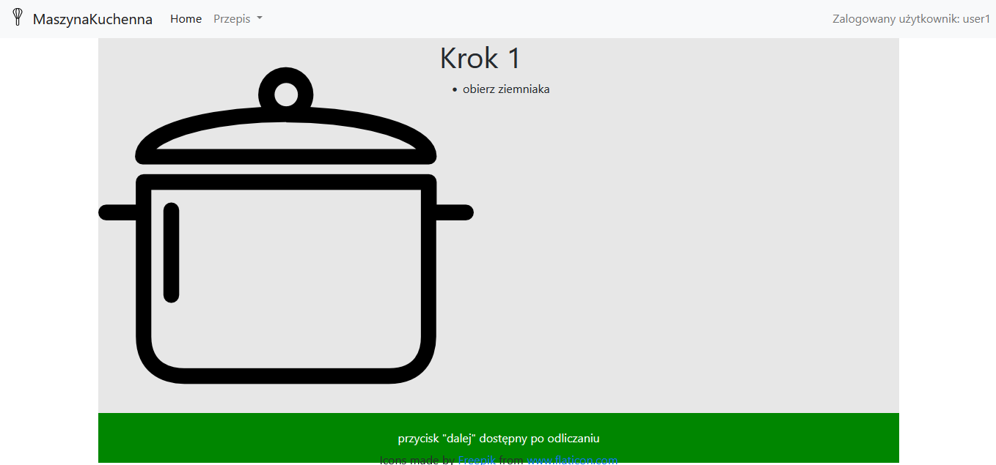
Makieta wczytania przepisu:

Slide 5
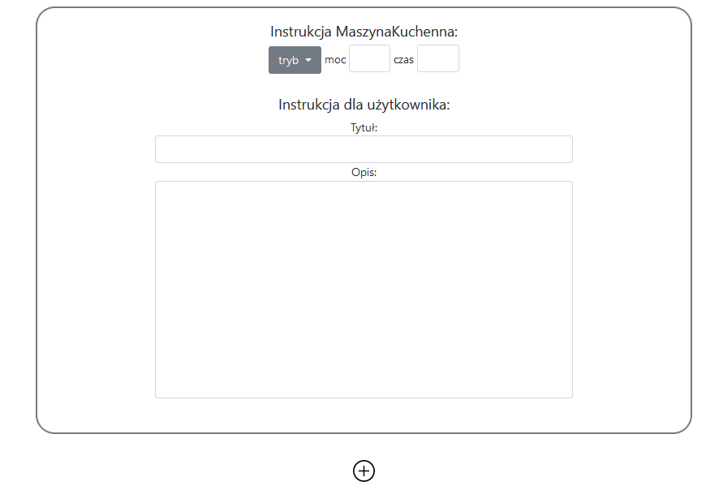
Makieta tworzenia przepisu:

Slide 6
Wybrana Architektura:
wykorzystano szablony Bootstrap dla elementów warstwy
prezentacyjnej
nie zastosowano frameworka JavaScriptu, do zrealizowania
funkcjonalności wykorzystano Vanilla JS
JavaScript Node.js v16.13.2
w aplikacji nie będzie zastosowane mapowanie obiektowo relacyjne
MongoDB

Slide 7
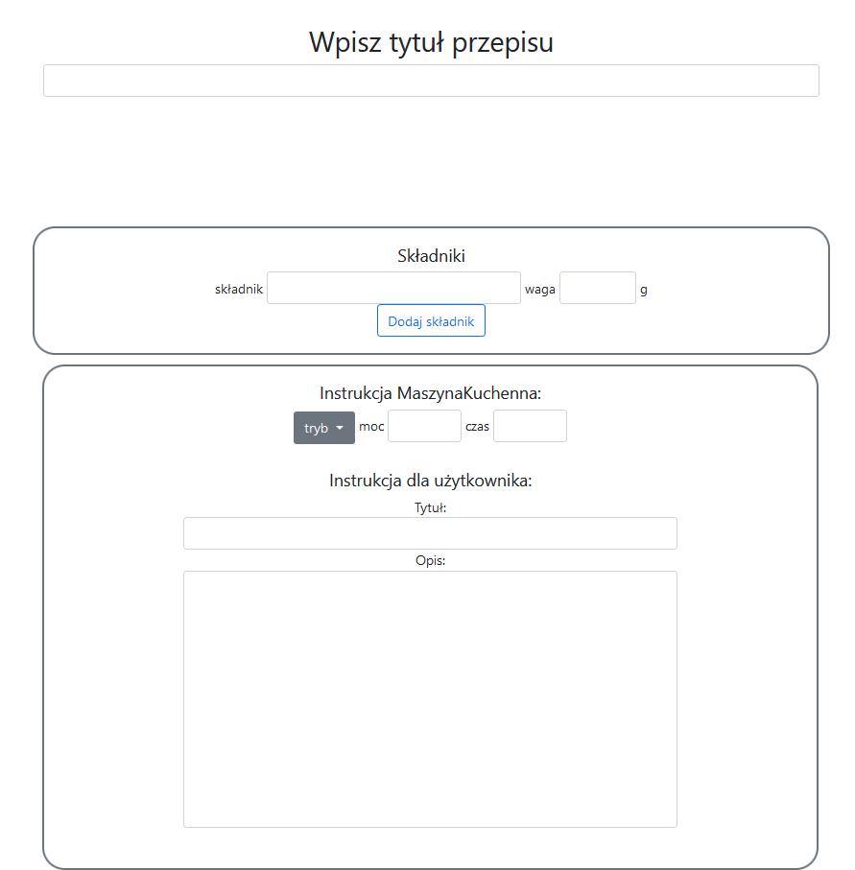
Tworzenie przepisu:

Slide 8
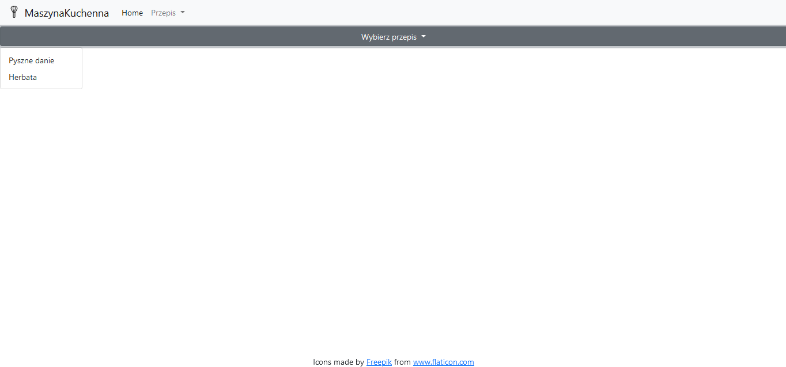
Wczytanie przepisu

Slide 9
Zrealizowane założenia
Zapisanie przepisu w formie JSON
Wczytanie przepisu w formacie JSON
Zdefiniowanie czynności maszyn
Pobierania wszystkich nazw przepisu

Slide 10
Przykładowy JSON:
{
"name": "Nazwa_przepisu",
"ingredients": [{
"name": "nazwa składnika",
"weight": waga
}
],
"steps": [{
"number": 1,
"title": "Tytuł kroku wykonywany przez człowieka",
"description": "Opis kroku"
},
{
"number": 2,
"title": "Tytuł kroku wykonywany przez człowieka",
"description": "Opis kroku"
}
],
"stepsForMachine": [{
"number": 1,
"operation": "tryb pracy urzadzenia",
"additionalArguments": [{
"argumentType": "moc",
"argumentValue": 100
},
{
"argumentType": "czas",
"argumentValue": 250
}
]
},
{
"number": 2,
"operation": "tryb pracy urzadzenia",
"additionalArguments": [{
"argumentType": "moc",
"argumentValue": 100
},
{
"argumentType": "czas",
"argumentValue": 100
}
]
}
]
}

